Slide 1
Das Modell der Vollständigen Handlung

Slide 2
Lernsituation
Die Lernsituation
Im Zentrum der Vollständigen Handlung steht die Lernsituation.
Diese beschreibt das zu bearbeitende Thema.
Das Modell der Vollständigen Handlung

Slide 3
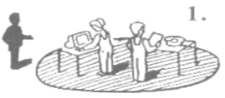
Lernsituation
Informieren
Die Informationsphase dient dazu, sich über den Arbeitsauftrag zu informieren.
Diese Informationen können sowohl schriftlich in einem Buch oder einem Arbeitsblatt als auch mündlich eingeholt werden.
Ebenso ist es je nach Aufgabe erlaubt, für die Informationsbeschaffung verschiedene Medien wie z.B. ein PC oder das Handy zu benutzen.
Lernsituation
Informieren
Das Modell der Vollständigen Handlung

Slide 4
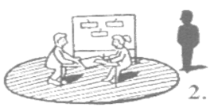
Planen
Sämtliche Informationen sind gesammelt.
Nun geht es darum, den konkreten Arbeitsablauf und die verschiedenen Schritte zum Ziel zu planen.
Lernsituation
Planen
Lernsituation
Informieren
Das Modell der Vollständigen Handlung

Slide 5
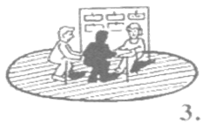
Entscheiden
In dieser Phase wird genau gesagt, wer in der Gruppe welche Aufgaben zu erledigen hat.
Man entscheidet sich auch für ein gemeinsames Arbeitsziel.
Entscheiden
Lernsituation
Planen
Lernsituation
Informieren
Das Modell der Vollständigen Handlung

Slide 6
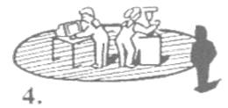
Durchführen
Alle Teammitglieder wissen nun, was zu tun ist.
Nun können alle damit beginnen, ihre Arbeit bzw. ihren Arbeitsauftrag zu erledigen.
Durchführen
Entscheiden
Lernsituation
Planen
Lernsituation
Informieren
Das Modell der Vollständigen Handlung

Slide 7
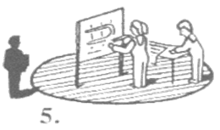
Kontrollieren
Die Arbeiten sind abgeschlossen.
Nun wird kontrolliert, ob der Arbeitsauftrag korrekt erledigt wurde.
Natürlich muss auch über die Qualität gesprochen werden, d. h. wie gut wurde die Aufgabe erledigt?
Durchführen
Entscheiden
Kontrollieren
Lernsituation
Planen
Lernsituation
Informieren
Das Modell der Vollständigen Handlung

Slide 8
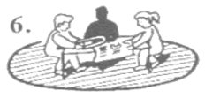
Bewerten / Reflektieren/ Verbessern
Die Arbeitsgruppe blickt noch einmal auf ihr gesamtes Handeln zurück:
Welche Arbeitsbereiche wurden gut gemacht?
In welchen Bereichen können wir beim nächsten Mal noch besser werden?
Was würden wir beim nächsten Mal ggf. sogar weg lassen?
Durchführen
Entscheiden
Kontrollieren
Lernsituation
Planen
Lernsituation
Bewerten
Informieren
Das Modell der Vollständigen Handlung

Slide 9
Durchführen
Entscheiden
Kontrollieren
Lernsituation
Planen
Lernsituation
Bewerten
Informieren
Das Modell der Vollständigen Handlung

Slide 10
Haben Sie noch Fragen?

